Slide 1
Knowledge Graph para Publicaciones Científicas
Grupo 10
Juan de Diego Bórbore
Tania Mobasser Aslfakouri
Bouchra zalamia
Juan Navarro Mora

Slide 2
índice
Problema y Objetivos
Fuentes de Datos y Preprocesamiento
Diseño y Flujo de Trabajo
Knowledge Graph
Resultados
Validación
Buenas Practicas de Ciencia Abierta
Demo

Slide 3
Problema y Objetivos
En muchos proyectos de investigación científica, la información relacionada con publicaciones, autores, instituciones y recursos de software se encuentra dispersa y poco estructurada, lo que dificulta su análisis y reutilización de forma automática.
Además, establecer relaciones entre artículos científicos, temáticas de investigación y recursos asociados requiere integrar datos provenientes de múltiples fuentes heterogéneas.
El objetivo de este proyecto es construir un Knowledge Graph en RDF que permita representar y analizar de forma semántica la información extraída de un corpus de publicaciones científicas, incluyendo:
publicaciones científicas
autores e instituciones
temas de investigación
repositorios de software científico abierto

Slide 4
Fuentes de Datos y Preprocesamiento
Corpus breakdown (30 papers)
14
Bioinformatics tools
Enrichment (≥1 RDF + ≥1 API)
Geography (Q2)
7
Open Science / metadata
API
OpenAlex
🇺🇸 US 11
🇸🇪 SE 2
paper metadata
4
Workflow systems
🇩🇪 DE 6
🇳🇱 NL 1
API
ROR
3
ML / NLP
🇬🇧 GB 5
🇦🇺 AU 1
org + country
🇪🇸 ES 4
RDF ✓
Wikidata
2
Scientific computing
author employer history
Data sources
OpenAlex API
ROR API
Wikidata SPARQL
Grobid + HuggingFace

Slide 5
Diseño y Flujo de Trabajo
Grant / Funder
Paper
Software
NIH · EU H2020
Wellcome · DFG…
→
title · abstract
DOI · topics
→
GitHub repo
stars · license
acknowledges / fundedBy / resultsInSoftware / hasTopicAssignment
5 SPARQL relevant queries
Zenodo + RO-Crate + PROV
n-ary patterns for thresholds
01
02
03a
03b
04
05
06
07
08+
Fetch
metadata
(OpenAlex)
→
Extract
software
(Grobid)
→
Enrich
orgs
(ROR)
→
Enrich
authors
(Wikidata)
→
Topic
modeling
(BERTopic)
→
Similarity
(MiniLM
cosine)
→
NER on
Acknow-
ledgements
→
Build
KG
(rdflib)
→
PROV +
SHACL +
RO-Crate
EXTRACTION
AI MODELS
BUILD + PACKAGE

Slide 6
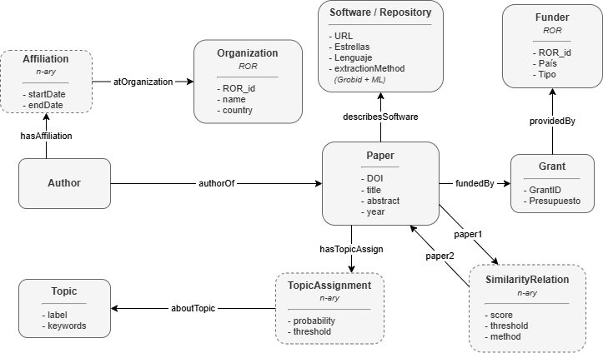
Knowledge Graph

Slide 7
Resultados
Se construyó un Knowledge Graph en RDF a partir de publicaciones científicas y sus metadatos.
El grafo integra información relacionada con:
artículos científicos
DOI
años de publicación
autores
temas de investigación
enlaces a repositorios externos
La representación semántica se implementó mediante triples RDF utilizando una ontología propia basada en entidades como Paper. El sistema permitió estructurar y relacionar automáticamente información científica para su posterior análisis semántico.

Slide 8
Validación
La validación del Knowledge Graph se realizó utilizando SHACL junto con la librería pySHACL.
Se definieron reglas semánticas para comprobar automáticamente:
que cada publicación tuviera un único DOI válido,
que las organizaciones incluyeran identificadores ROR correctos,
que las afiliaciones estuvieran asociadas a una organización,
que las probabilidades de topics estuvieran en el rango [0,1],
que las relaciones de similitud entre papers fueran consistentes.
Paper
DOI obligatorio y único
Título obligatorio
Año de publicación válido
Organization
Validación de identificadores ROR
Nombre obligatorio
TopicAssignment
Probabilidades válidas entre 0 y 1
Threshold obligatorio
SimilarityRelation
Relación válida entre dos papers
Score de similitud validado
SoftwareMention
Registro obligatorio del método de extracción

Slide 9
Demo

